Slide 1
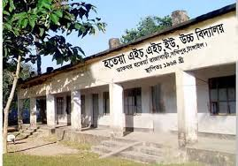
স্বাগতম

Slide 2
শিক্ষক পরিচিতি
জুয়েল রানা
সহকারি শিক্ষক
হতেয়া এইচ এইচ ইউ উচ্চ বিদ্যালয়
সখীপুর, টাঙ্গাইল
মোবাইলঃ ০১৭২২-৪৫০৪০৬
E-Mail: juelrana450@gmail.com

Slide 3
পাঠ পরিচিতি
শ্রেণিঃ অষ্টম
বিষয়ঃ বিজ্ঞান
অধ্যায়ঃ ষষ্ঠ
পাঠঃ আইসোটোপের ব্যবহার
সময়ঃ ৪৫ মিনিট

Slide 4
পাঠ শিরোনাম
ব্যাপন ও অভিস্রবন

Slide 5
শিখনফল
পাঠ শেষে শিক্ষার্থীরা যা শিখতে পারবে-
* ব্যাপনের সংজ্ঞা দিতে পারবে।
* ব্যাপন চাপ ও গুরুত্ব সম্পর্কে জানতে পারবে।
* অভিস্রবনের সংজ্ঞা ও ব্যাখ্যা দিতে পারবে ।

Slide 6
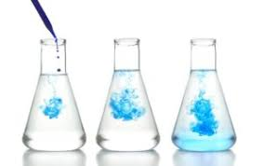
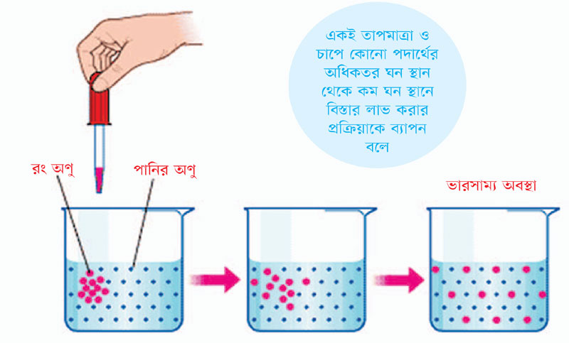

Slide 7
ব্যাপন
তরল ও গ্যাসের অণুগুলি চলন প্রক্রিয়ায় খুব দ্রুত বেশি ঘনত্বের স্থান থেকে কম ঘনত্বের দিকে ছড়িয়ে পড়তে থাকে। এই চলন চলতে থাকে যতক্ষণ না অণুগুলির ঘনত্ব দুই স্থানে সমান হয়। অণুগুলির এরূপ চলন প্রক্রিয়াকে বলে ব্যাপন। উদাহরণঃ ঘরে সেন্ট বা আতর ছড়ালে সমস্ত ঘরে তার সুবাস ছড়িয়ে পড়ে।

Slide 8
ব্যাপনচাপ
ব্যাপনকারী পদার্থের অণু-পরমাণুগুলির গতিশক্তির প্রভাবে এক প্রকার চাপ সৃষ্টি হয় যার প্রভাবে অধিক ঘনত্বযুক্ত স্থান থেকে কম ঘনত্ব যুক্ত স্থানে অণুগুলি ছড়িয়ে পড়ে।
এ প্রকার চাপকে ব্যাপনচাপ বলে।

Slide 9
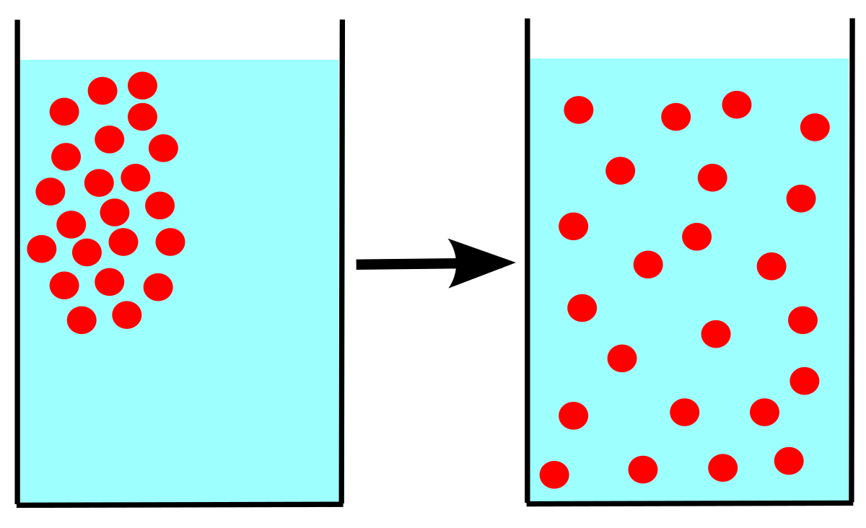

Slide 10
ব্যাপনের গুরুত্ব
জীবের সব রকম শারীরবৃত্তীয় কাজে ব্যাপন প্রক্রিয়ার ঘটে। যেমন- *উদ্ভিদ সালোকসংশ্লেষণের সময় বাতাসের কার্বন ডাইঅক্সাইড গ্রহণ করে এবং অক্সিজেন ত্যাগ করে। এই অত্যাবশ্যককাজ ব্যাপন দ্বারা সম্ভব হয়। *জীবকোষে শ্বসনের সময় গ্লুকোজ জারনের জন্য অক্সিজেন ব্যবহৃত হয়। ব্যাপন ক্রিয়ার দ্বারা কোষে অক্সিজেন প্রবেশ করে এবং কার্বন ডাইঅক্সাইড বের হয়ে যায়।

Slide 11
*উদ্ভিদ দেহে শোষিত পানি বাষ্পাকারে প্রস্বেদনের মাধ্যমে দেহ থেকে ব্যাপন প্রক্রিয়ায় বের করে দেয়। *প্রাণীদের শ্বসনের সময় অক্সিজেন ও কার্বন ডাইঅক্সাইডের আদান-প্রদান ও রক্ত থেকে খাদ্য, অক্সিজেন প্রভৃতির লসিকায় বহন ও লসিকা থেকে কোষে পরিবহন করা ব্যাপন দ্বারা সম্পন্ন হয়।
এখানে জেনে রাখা ভালো
দ্রবন
দ্রব
দ্রাবক

Slide 12
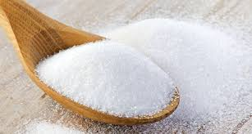
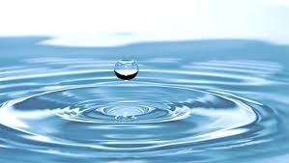
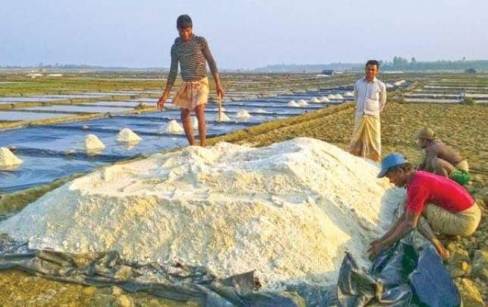
এগুলো কিসের উদাহরণ

Slide 13
* দ্রবণ (Solution) : দ্রাব ও দ্রাবকের মিশ্রণের ফলে যা উৎপন্ন হয়। যেমন- চিনি (দ্রাব) ও পানি (দ্রাবক) মিশিয়ে সরবত (দ্রবণ) তৈরি হয়। * দ্রাব (Solute) : দ্রাবকে যা দ্রবীভূত হয়। যেমন-চিনি, লবণ ইত্যাদি। * দ্রাবক (Solvent) : দ্রাব যাতে দ্রবীভূত হয়। যেমন-পানি।

Slide 14
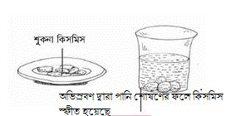
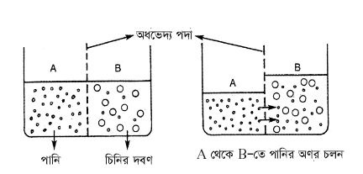
চিত্রগুলো দেখে কি মনে হচেছ

Slide 15
অভিস্রবণ
একই দ্রাবক(পানি)বিশিষ্ট দুটি ভিন্ন ঘনত্বের দ্রবণ একটি অর্ধভেদ্য পর্দা দ্বারা পৃথক থাকলে যে ভৌত প্রক্রিয়ায় দ্রাবক(পানি)কম ঘনত্বের(অধিক পানি)দ্রবণ থেকে অধিক ঘনত্বের(কম পানি)দ্রবণের দিকে ব্যাপিত হয় তাকে অভিস্রবণ বা অসমোসিস বলে। উদাহরণঃ শুকনো কিসমিস অভিস্রবণ দ্বারা পানি শোষণের ফলে স্ফীত হয়েছে। * অভিস্রবণও এক প্রকার ব্যাপন।

Slide 16
অভিস্রবণের গুরুত্ব
বিভিন্ন প্রয়োজনীয় লবণ উদ্ভিদদেহে দ্রবীভূত অবস্থায় জীবকোষে প্রবেশ করে। জীবকোষের কোষাবরণ বা প্লাজমা পর্দা অর্ধভেদ্য পর্দা হিসেবে কাজ করে। প্লাজমা পর্দা দিয়ে অভিস্রবণ প্রক্রিয়ায় পানিতে দ্রবিভূত বিভিন্ন খনিজ লবণ কোষের মধ্যে প্রবেশ করে বা বাইরে আসে। পানি ও পানিতে দ্রবীভূত খনিজ লবণকে একত্রে কোষ রস বা সংক্ষেপে রস বলে। সুতরাং কোষের মধ্যে বিভিন্ন জৈব-রাসায়নিক প্রক্রিয়াগুলিকে সচল রাখার জন্য অভিস্রবণের ভূমিকা খুব গুরুত্বপূর্ণ।

Slide 17
এ প্রক্রিয়ার দ্বারা
উদ্ভিদ এককোষী মূলরোম দিয়ে মাটি থেকে পানি ও পানিতে দ্রবীভূত খনিজ লবণ শোষণ করতে পারে। কোষের রসস্ফীতি ঘটে এবং কাণ্ড ও পাতাকে সতেজ এবং খাড়া রাখতে সাহায্য করে। ফুলের পাঁপড়ি বন্ধ বা খুলতে পারে। প্রাণীর অন্ত্রে খাদ্য শোষিত হতে পারে।

Slide 18
অভিস্রবণ
অভেদ্যপর্দা
ভেদ্য পর্দা
অর্ধভেদ্য পর্দা

Slide 19
জোড়ায় কাজ
ব্যাপন প্রক্রিয়া একটি পরীক্ষার সাহায্যে দেখাও
অথবা
অভিস্রবণ প্রক্রিয়া একটি পরীক্ষার সাহায্যে দেখাও

Slide 20
মূল্যায়ণ
1. ব্যাপন কাকে বলে?
উত্তরঃ
2. থিসেল ফানেল কোন প্রক্রিয়ায় ব্যবহার করা হয়
উত্তরঃ
3. ব্যপন ও অভিস্রবনের দুটি করে পার্থক্য লিখ
উত্তরঃ
4. তুত, পানি, বিকার কোন পরীক্ষার জন্য ব্যবহার করা হয়
উওরঃ

Slide 21
বাড়ির কাজ
অভিস্রবণ পরীক্ষাটি নিজে করে এর পর্যবেক্ষণ লিখে নিয়ে আসবে

Slide 22
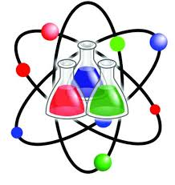
সবাইকে
ধন্যবাদ

